Slide 1


2022
МИНИСТЕРСТВО ОБРАЗОВАНИЯ И НАУКИ
РЕСПУБЛИКИ ДАГЕСТАН
ИНФОРМАЦИЯ
О РЕАЛИЗАЦИИ
КАПИТАЛЬНОГО РЕМОНТА
ОБЩЕОБРАЗОВАТЕЛЬНЫХ УЧРЕЖДЕНИЙ
Буйнакского района
в 2022 году

Slide 2


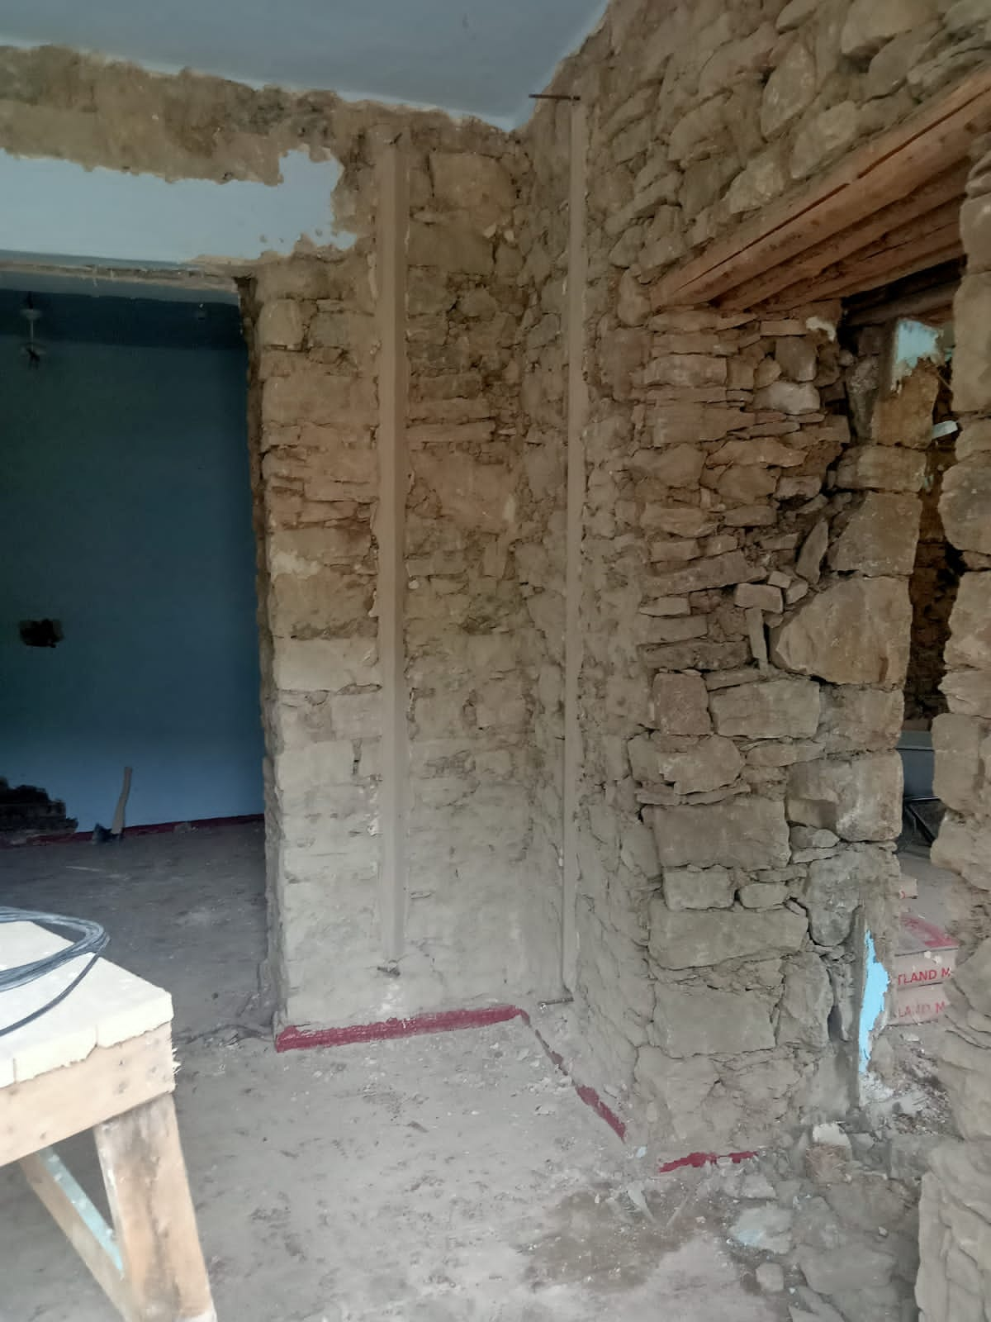
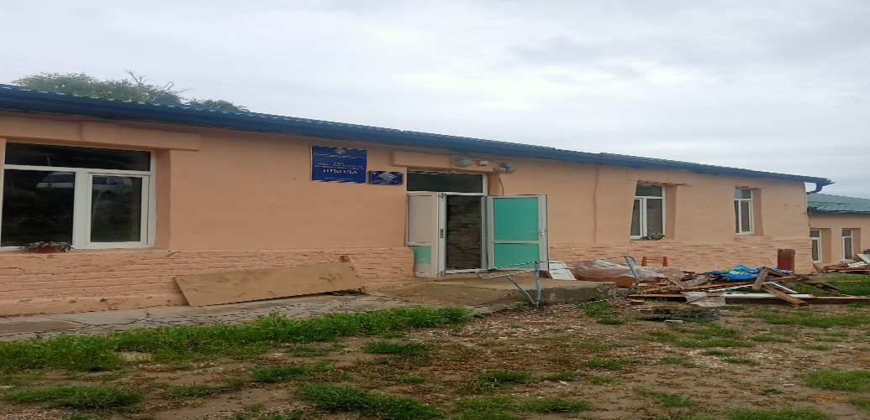
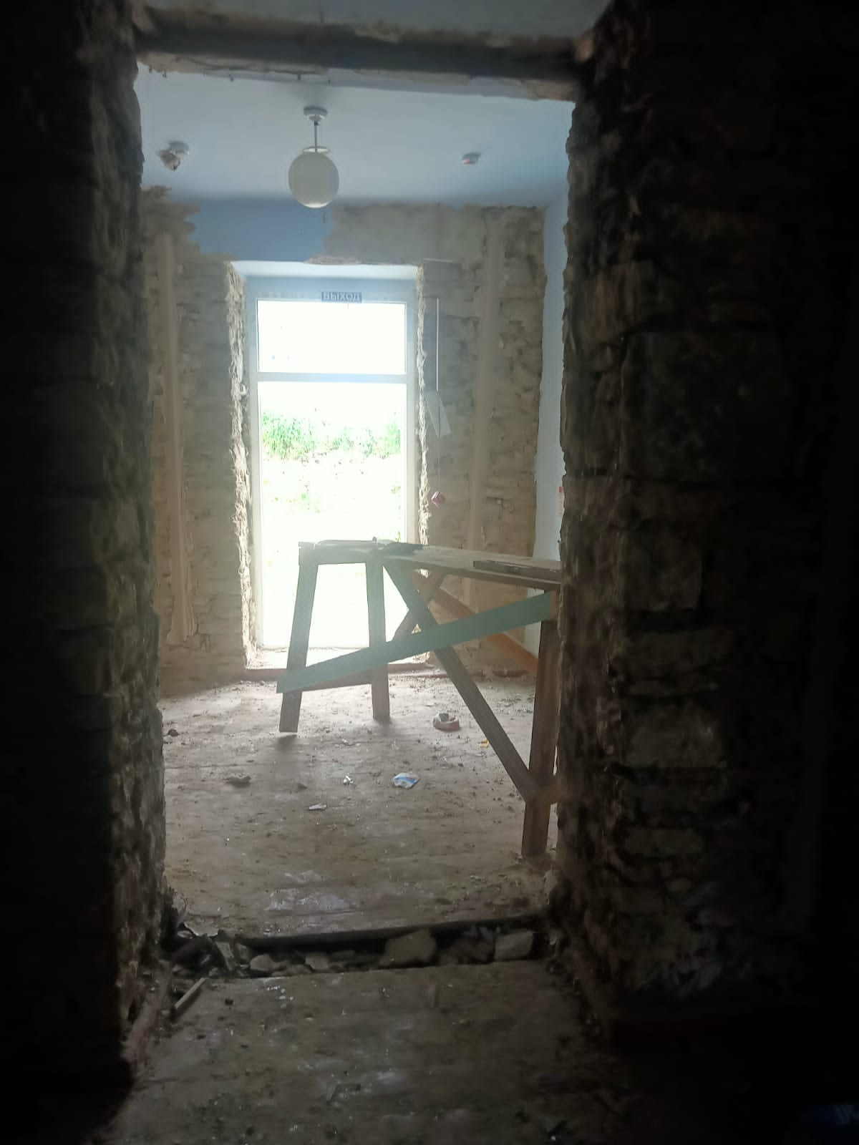
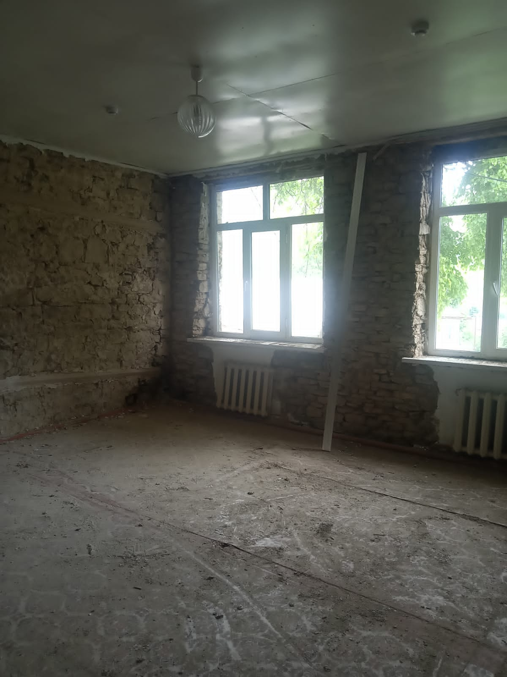
МКОУ «Аркасская оош »
Буйнакский район
ДО
КАПИТАЛЬНЫЙ РЕМОНТ 2022
22.08.2022

Slide 3
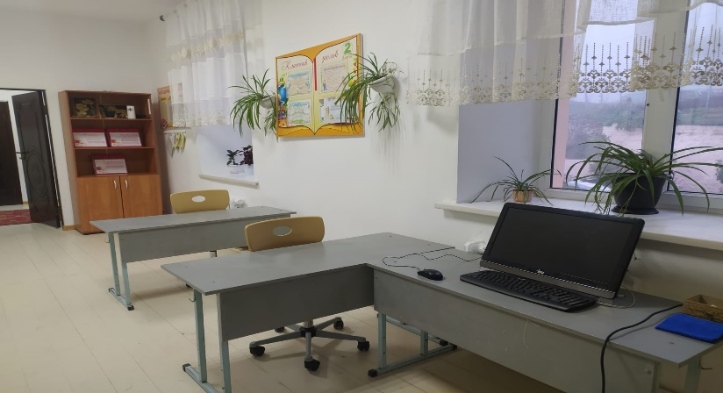
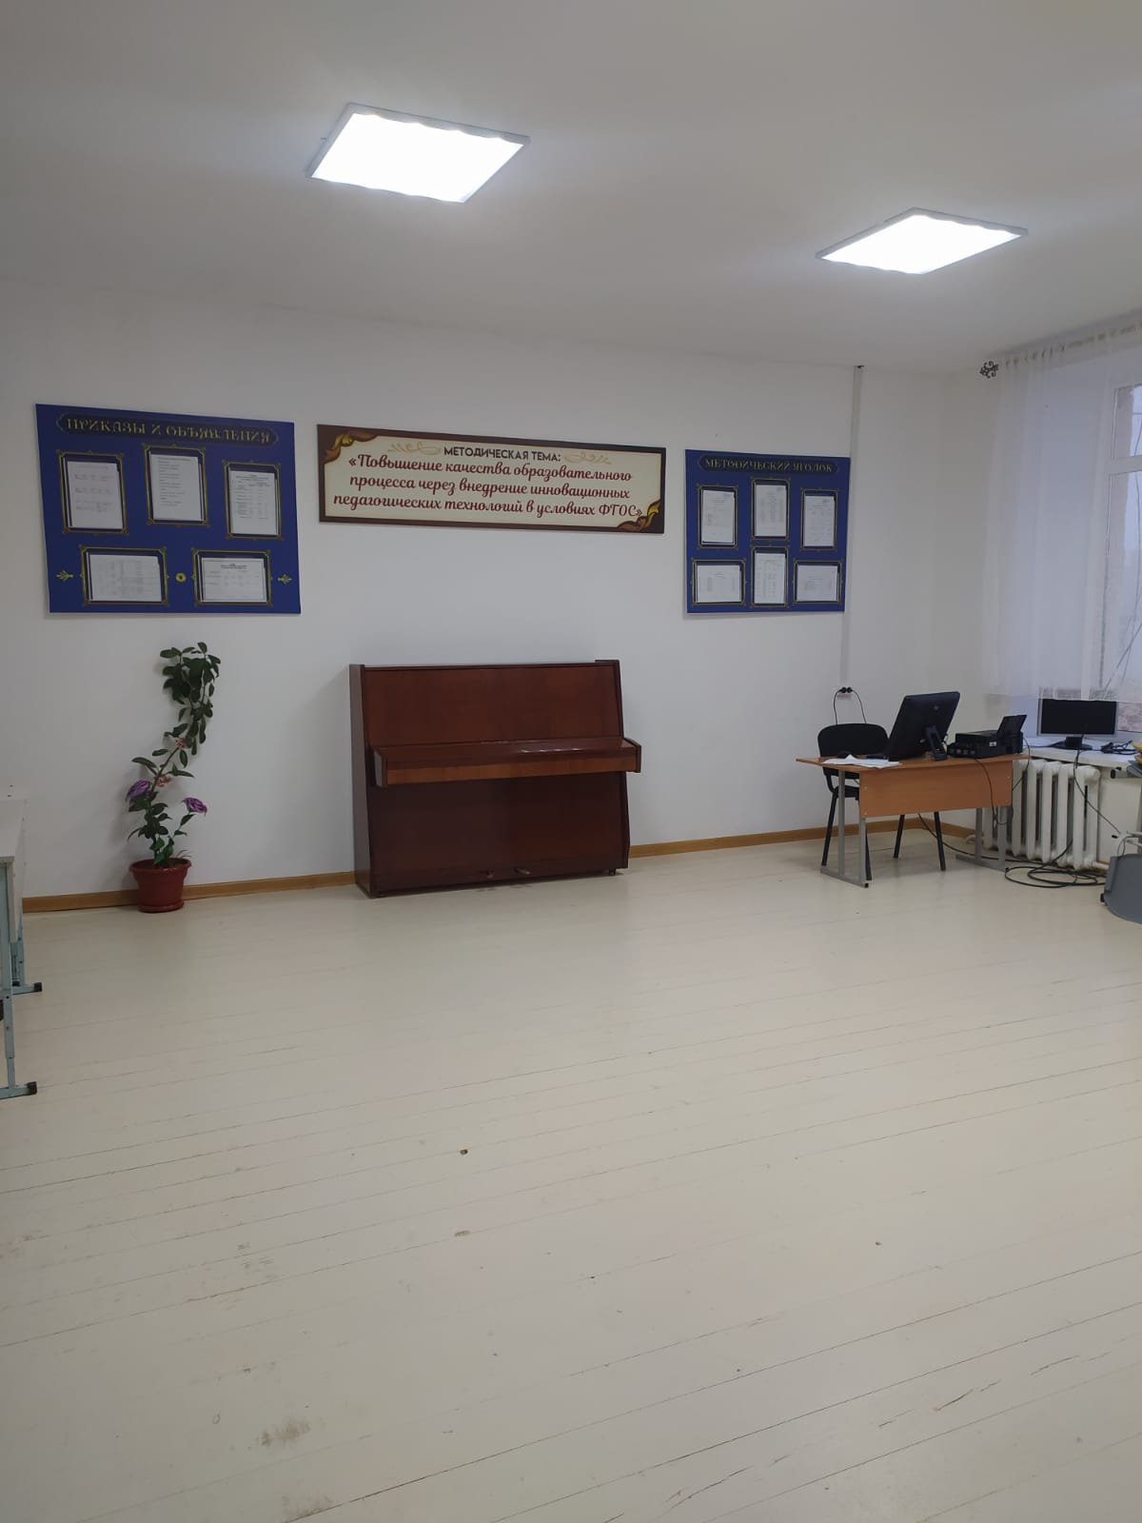
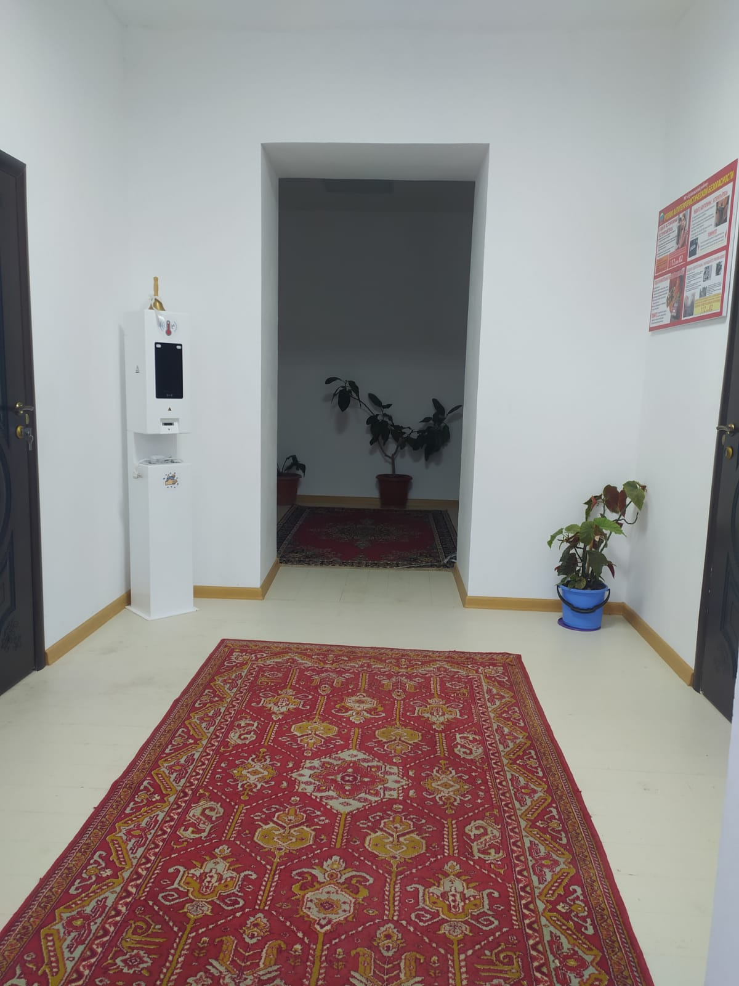
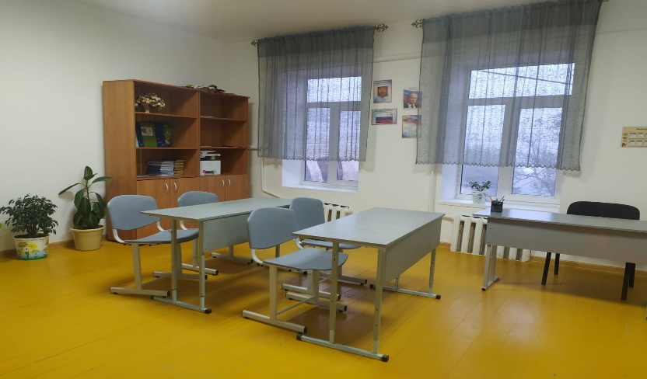
МКОУ «Аркасская оош »
Буйнакский район
ГОТОВНОСТЬ ОБЪЕКТА КАПИТАЛЬНОГО РЕМОНТА
100%
ПОСЛЕ
КАПИТАЛЬНЫЙ РЕМОНТ 2022

Slide 4
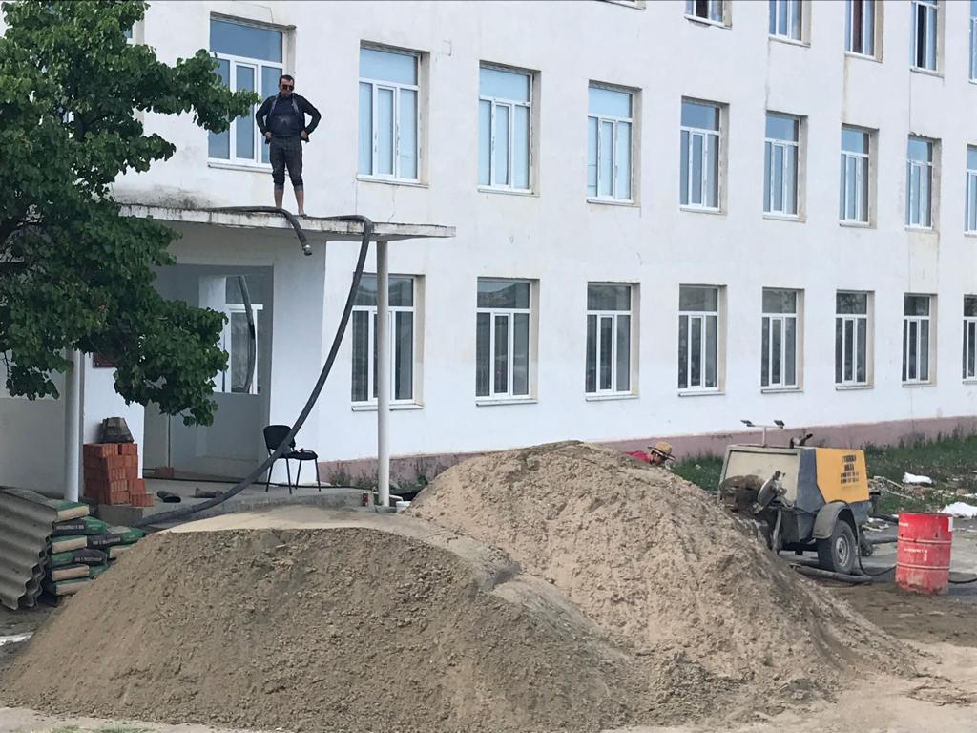
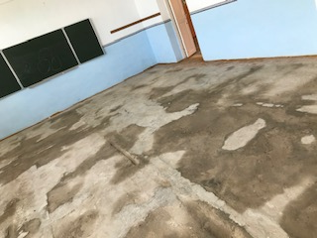
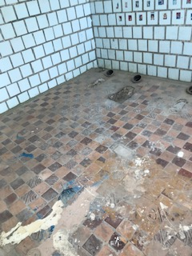
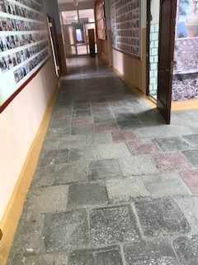
МБОУ «К-Кумухская сош »
Буйнакский район
ДО
КАПИТАЛЬНЫЙ РЕМОНТ 2022
22.07.2022

Slide 5
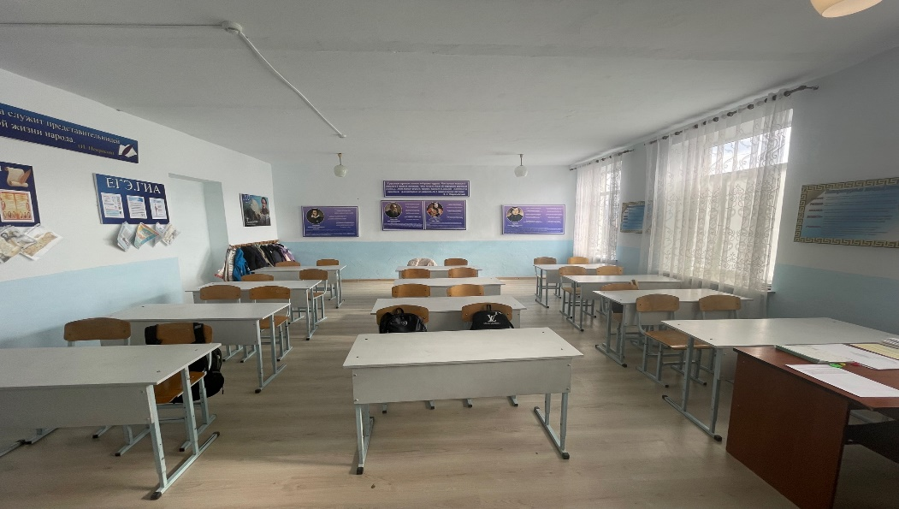
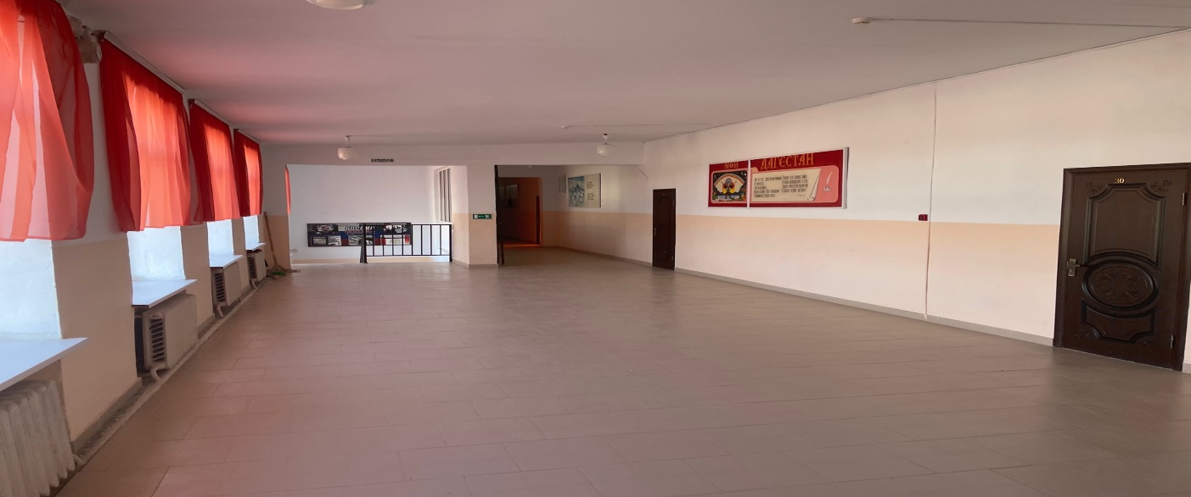
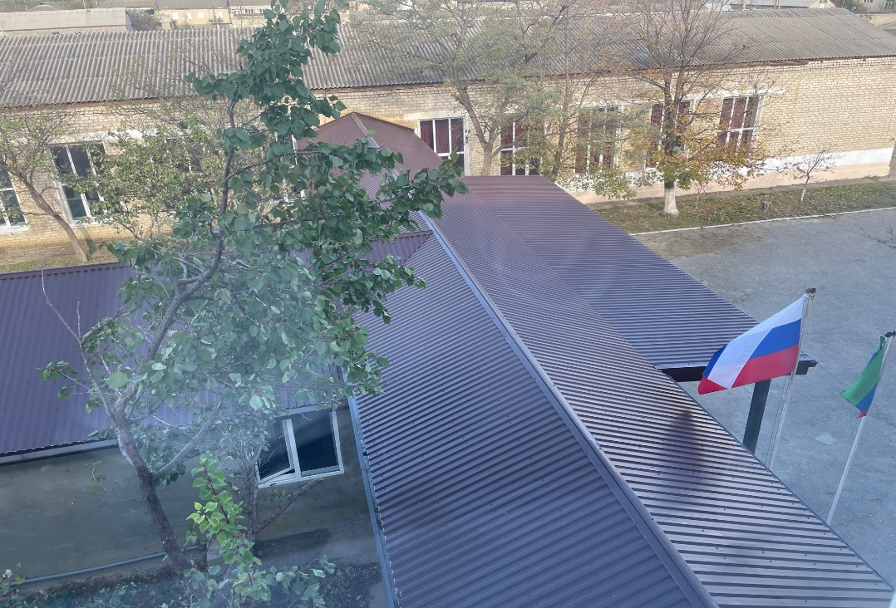
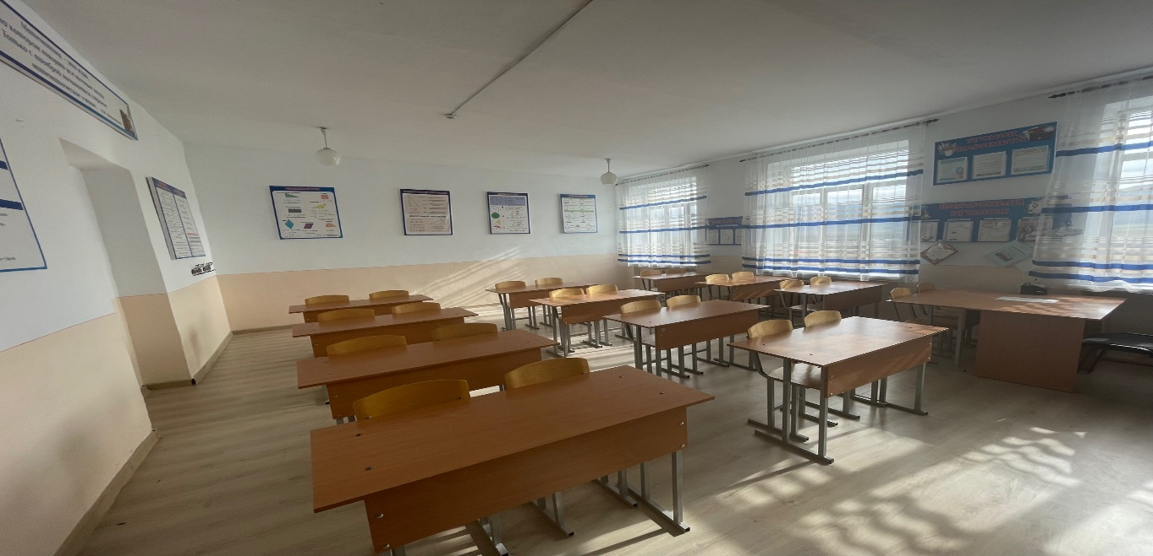
МБОУ «К-Кумухская сош»
Буйнакский район
ГОТОВНОСТЬ ОБЪЕКТА КАПИТАЛЬНОГО РЕМОНТА
100%
ПОСЛЕ
КАПИТАЛЬНЫЙ РЕМОНТ 2022

Slide 6
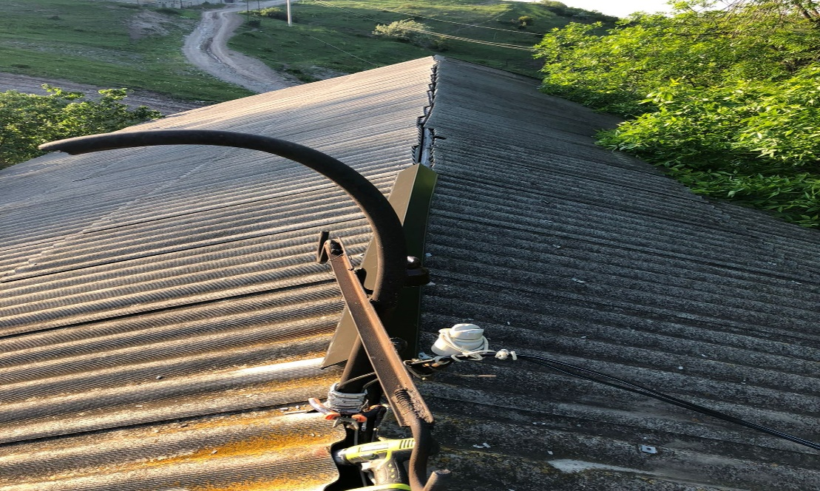
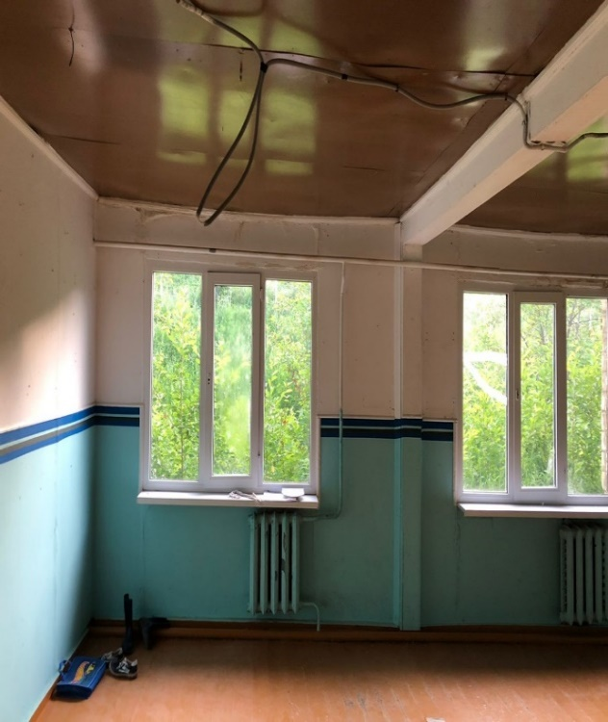
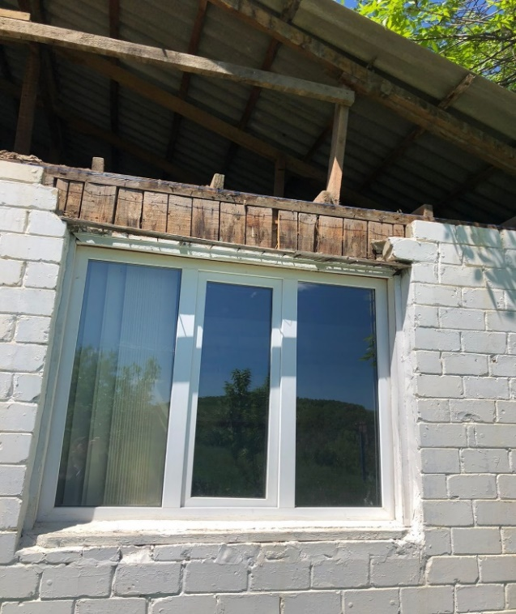
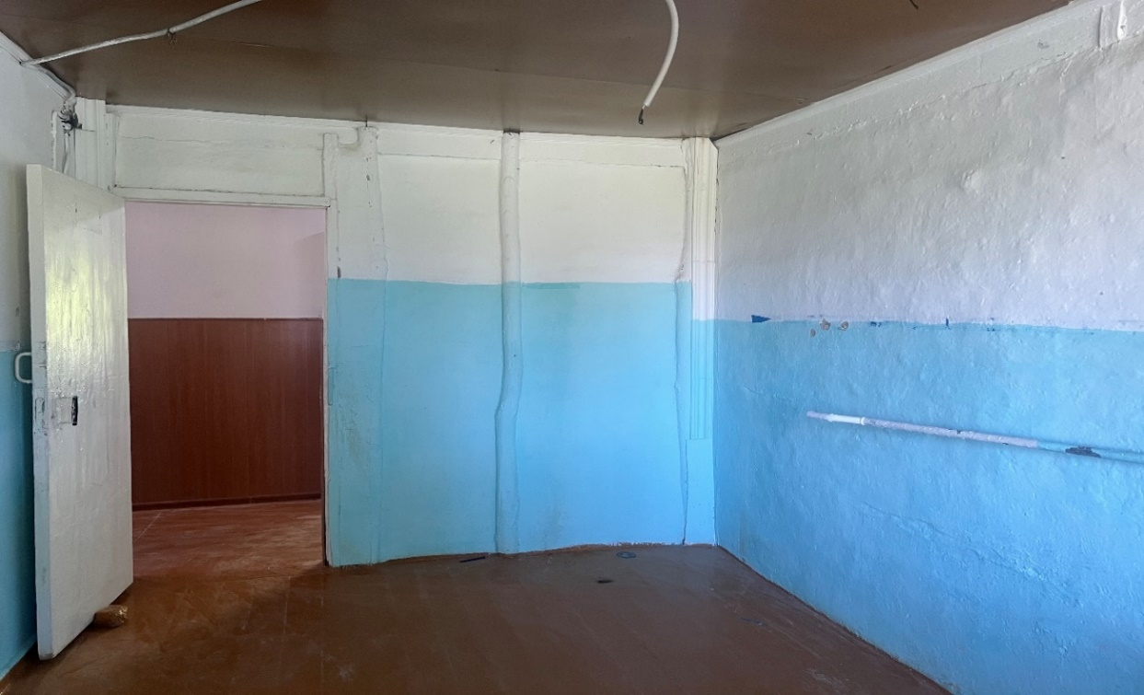
МБОУ «Н-Каранайская оош»
Буйнакский район
ДО
КАПИТАЛЬНЫЙ РЕМОНТ 2022
22.07.2022

Slide 7
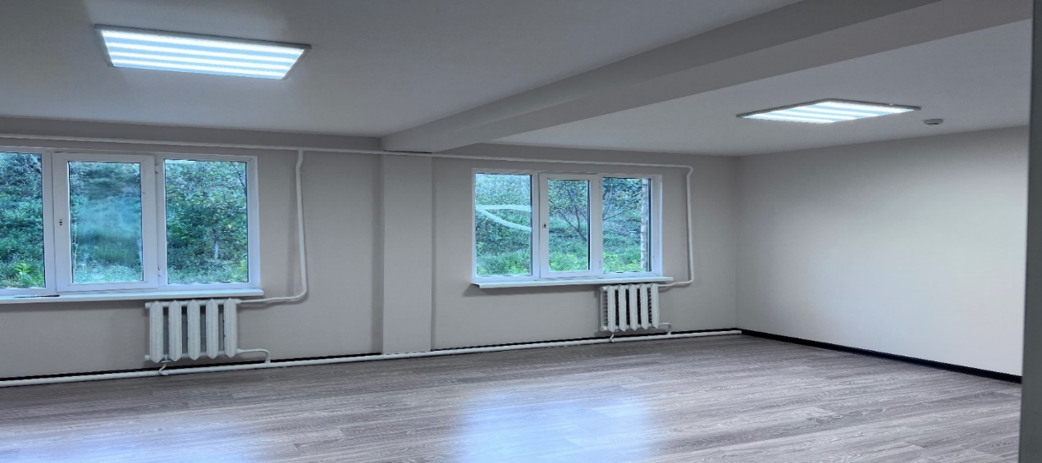
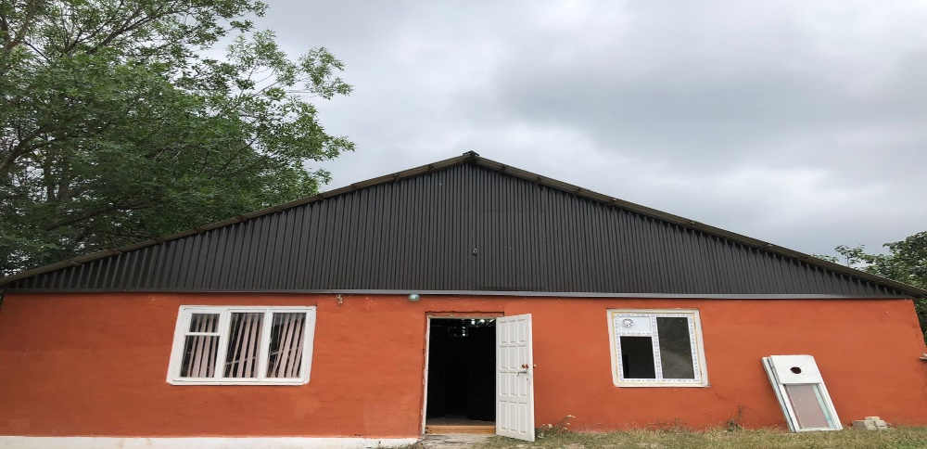
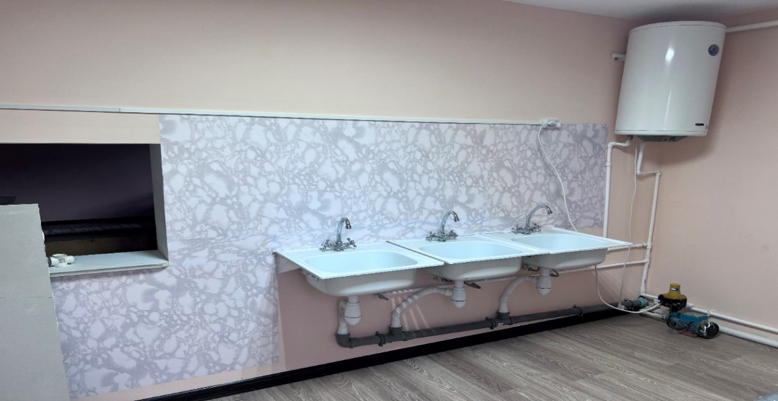
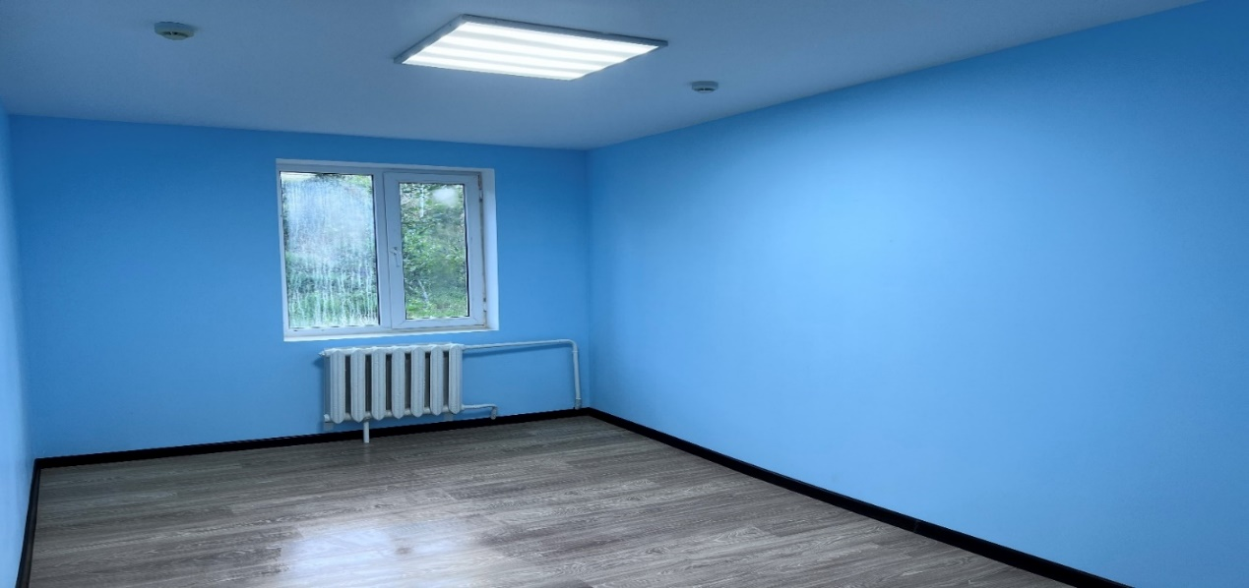
МКОУ «Н-Каранайская оош »
Буйнакский район
ГОТОВНОСТЬ ОБЪЕКТА КАПИТАЛЬНОГО РЕМОНТА
100%
ПОСЛЕ
КАПИТАЛЬНЫЙ РЕМОНТ 2022

Slide 8
МБОУ «Карамахинская сош »
Буйнакский район
ДО
КАПИТАЛЬНЫЙ РЕМОНТ 2022
22.07.2022

Slide 9
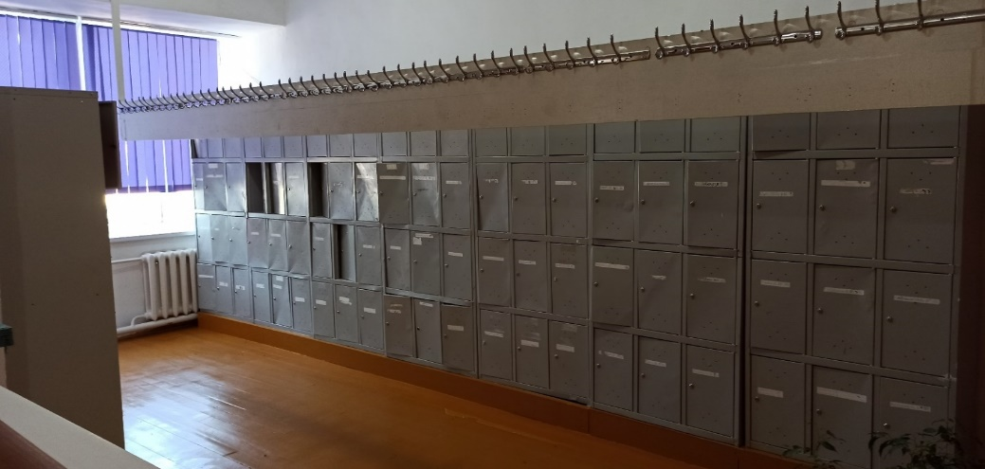
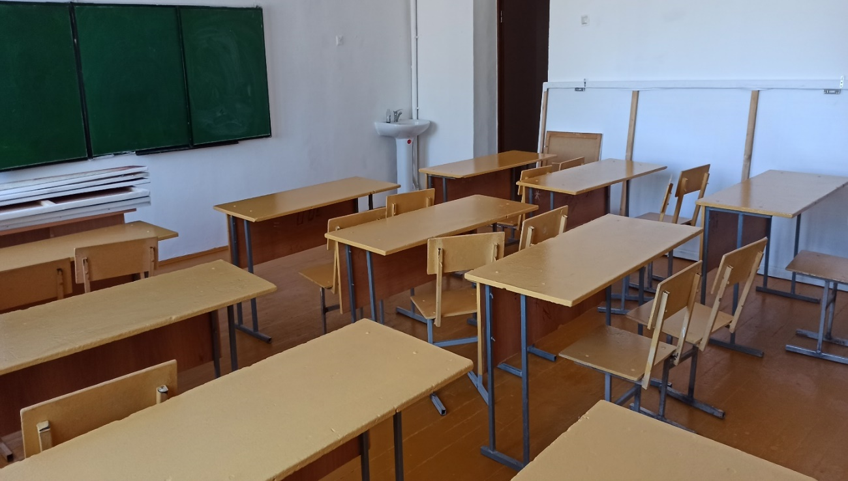
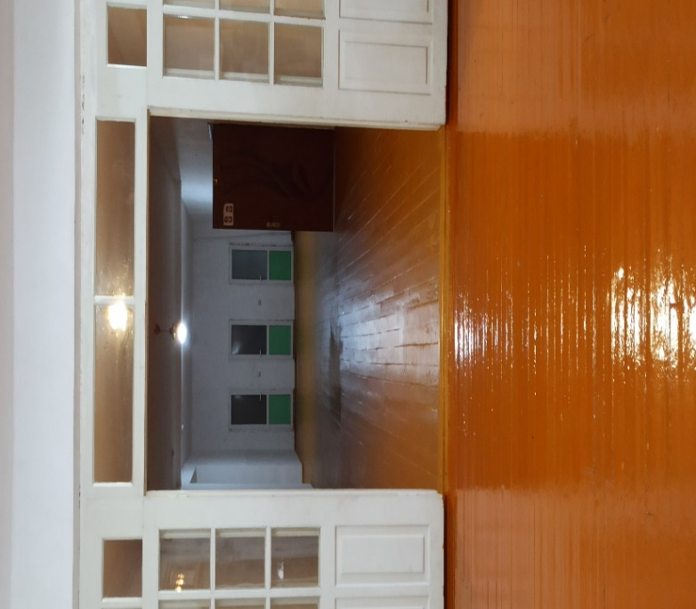
МБОУ «Карамахинская сош»
Буйнакский район
ГОТОВНОСТЬ ОБЪЕКТА КАПИТАЛЬНОГО РЕМОНТА
100%
ПОСЛЕ
КАПИТАЛЬНЫЙ РЕМОНТ 2022

Slide 10
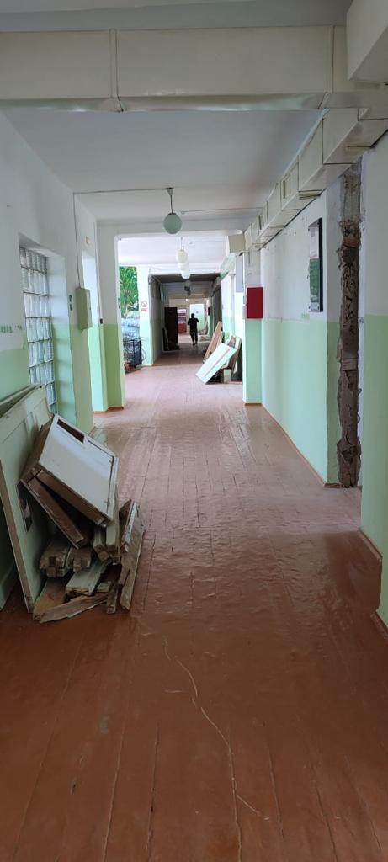
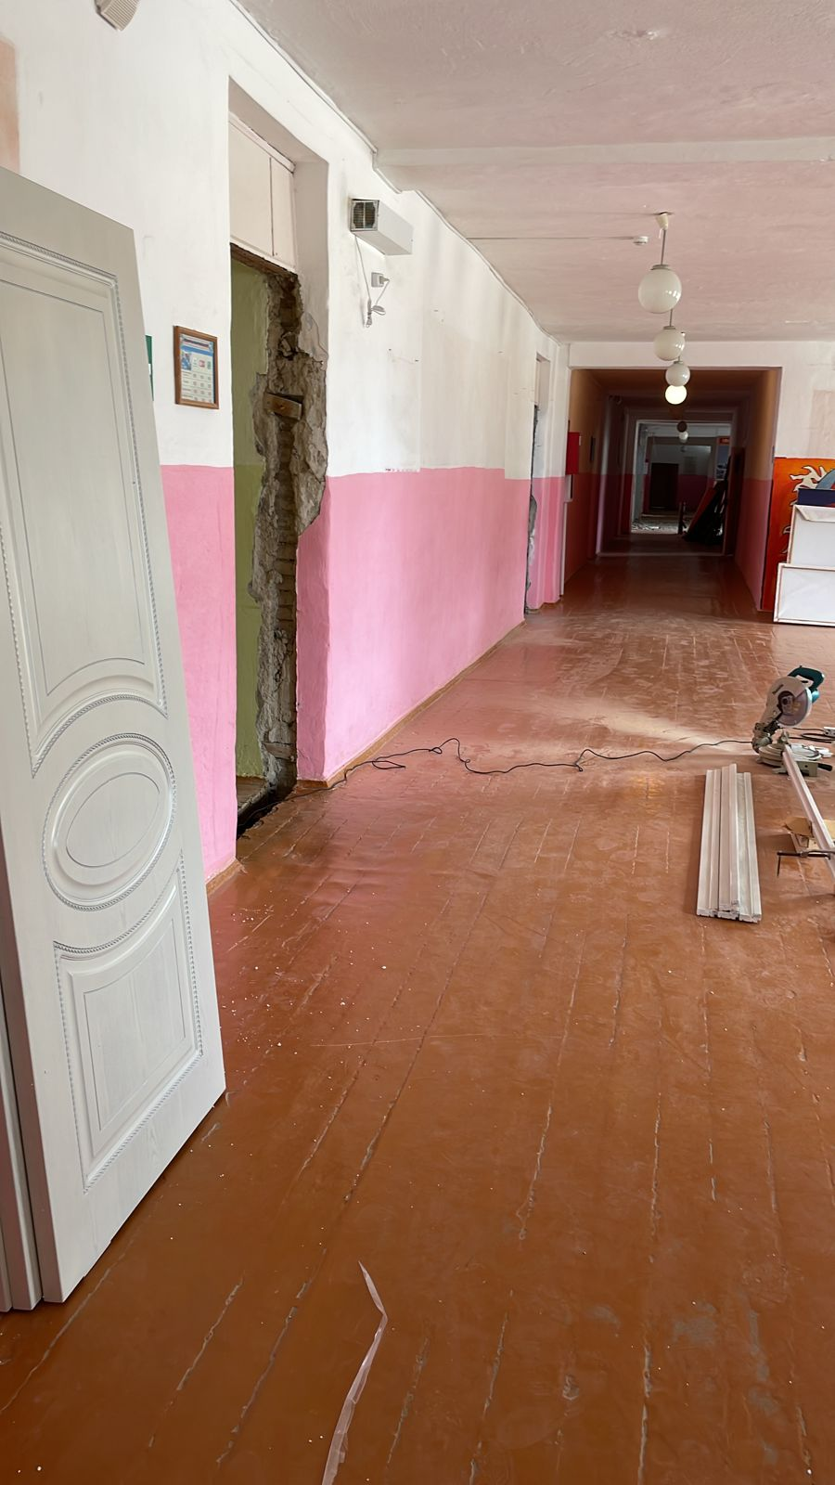
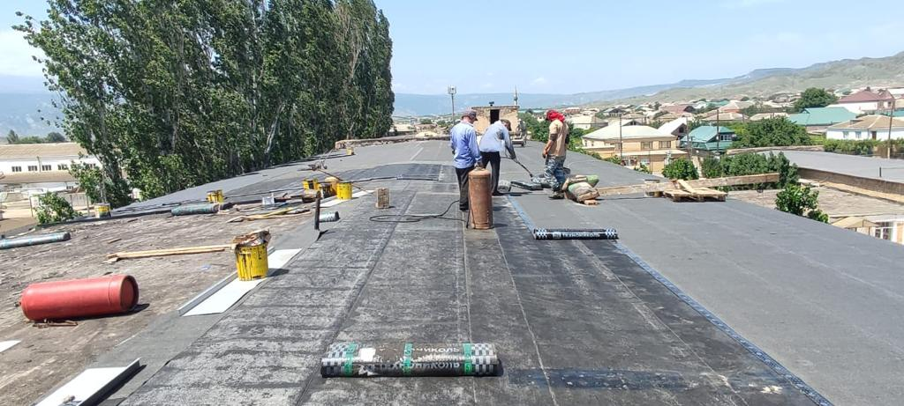
МБОУ «Чиркейский образовательный центр»
Буйнакский район
ДО
КАПИТАЛЬНЫЙ РЕМОНТ 2022
22.07.2022

Slide 11
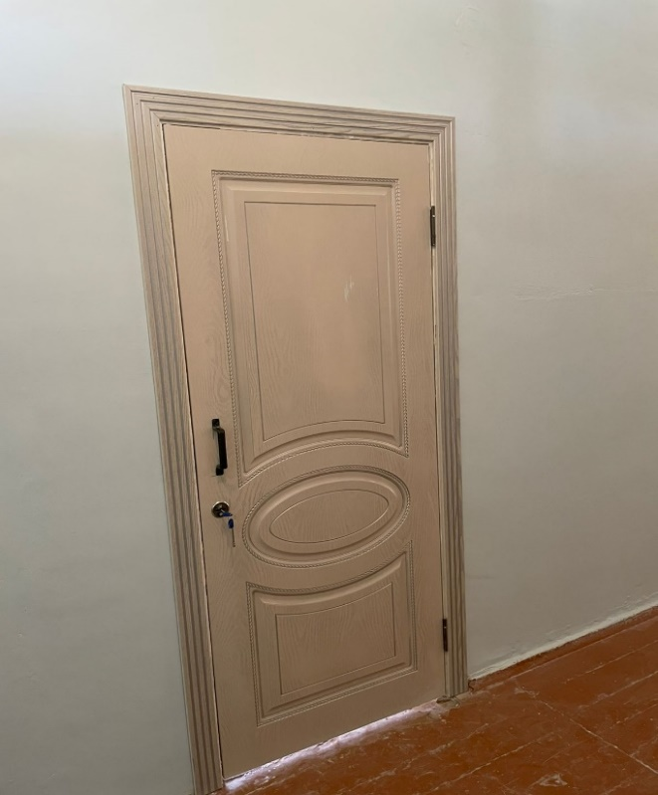
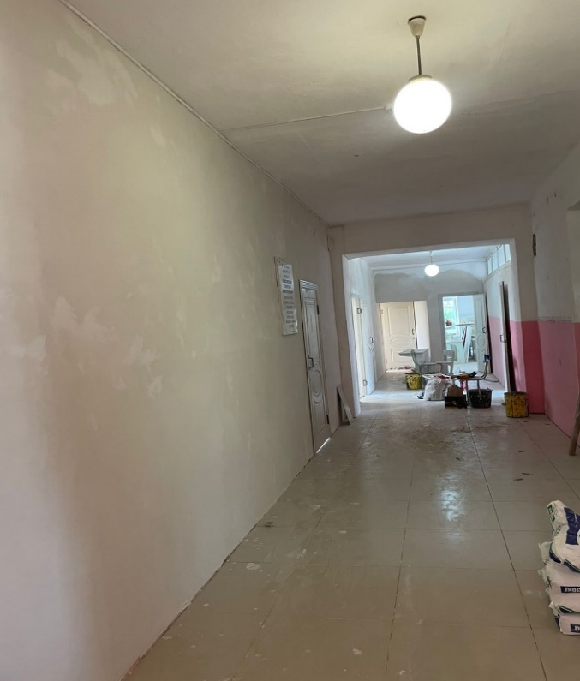
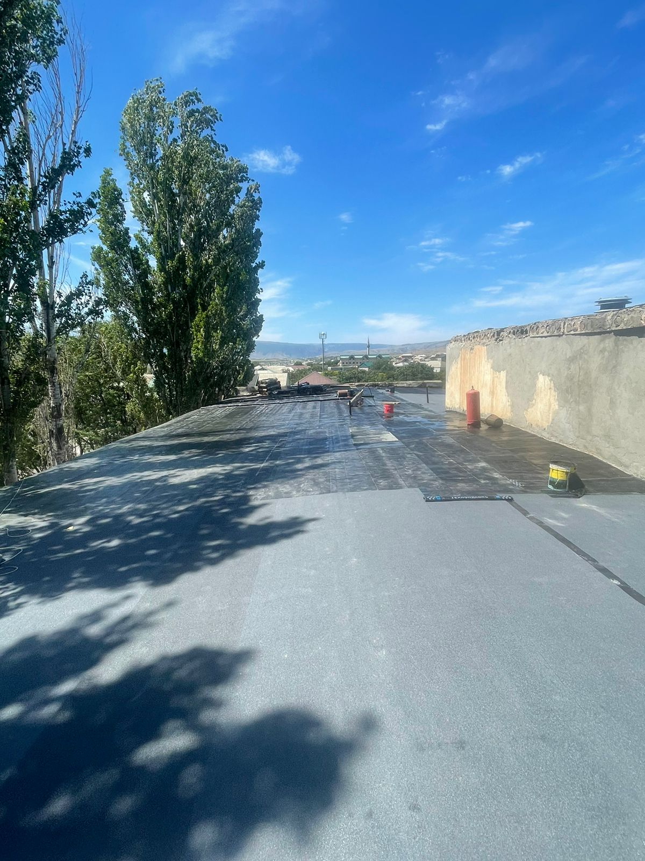
МБОУ «Чиркейский образовательный центр»
Буйнакский район
ГОТОВНОСТЬ ОБЪЕКТА КАПИТАЛЬНОГО РЕМОНТА
100%
ПОСЛЕ
КАПИТАЛЬНЫЙ РЕМОНТ 2022

Slide 12
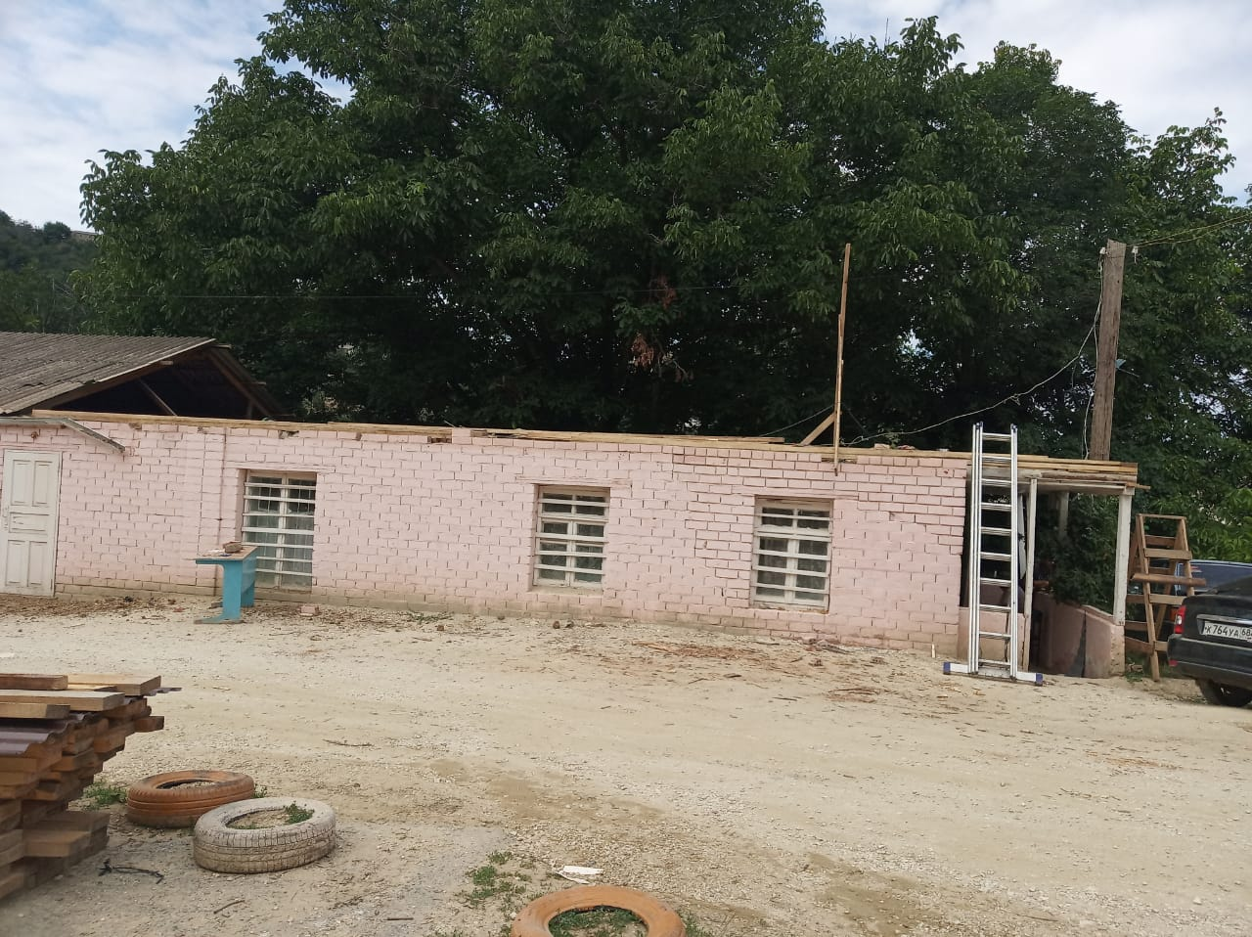
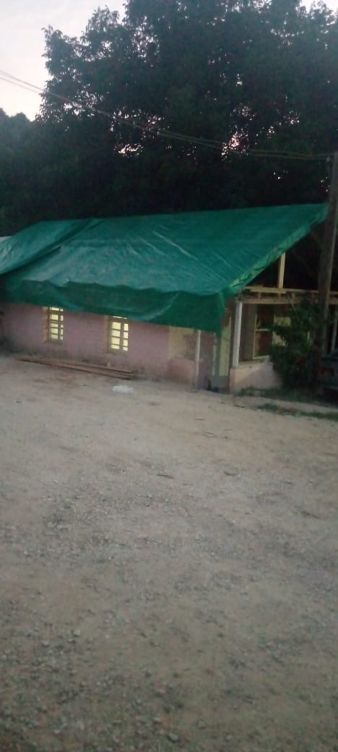
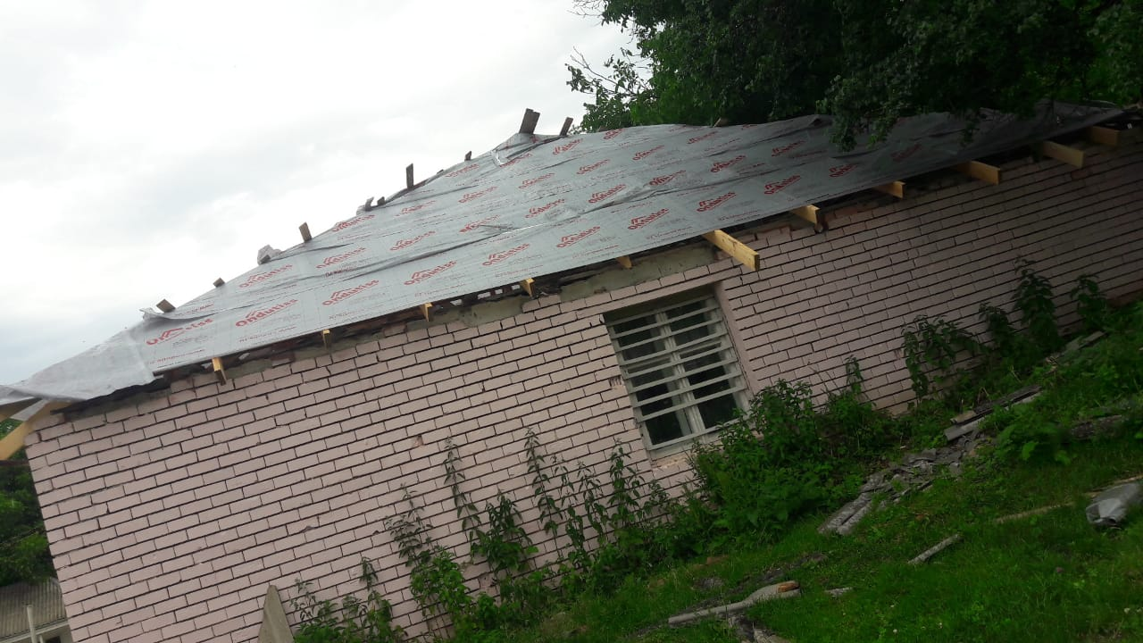
МКОУ «Ванашинская оош»
Буйнакский район
ДО
КАПИТАЛЬНЫЙ РЕМОНТ 2022
22.07.2022

Slide 13
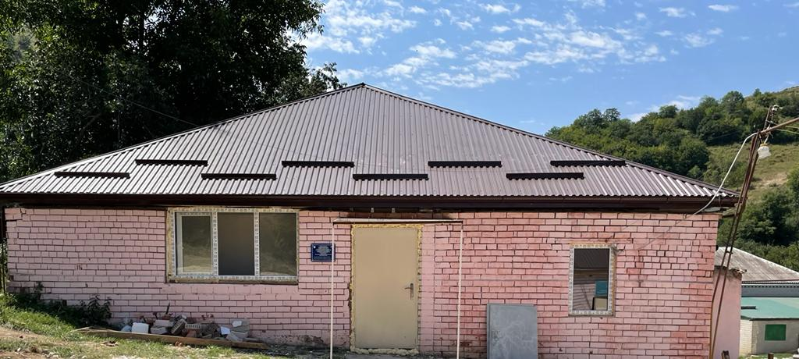
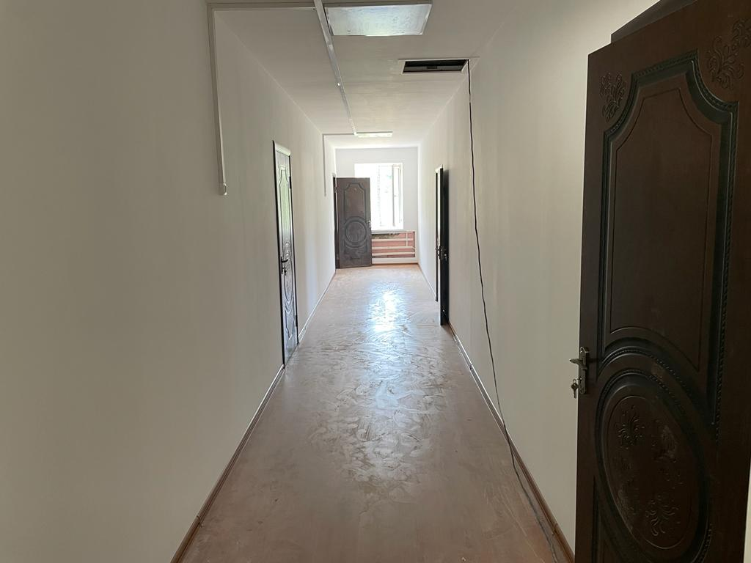
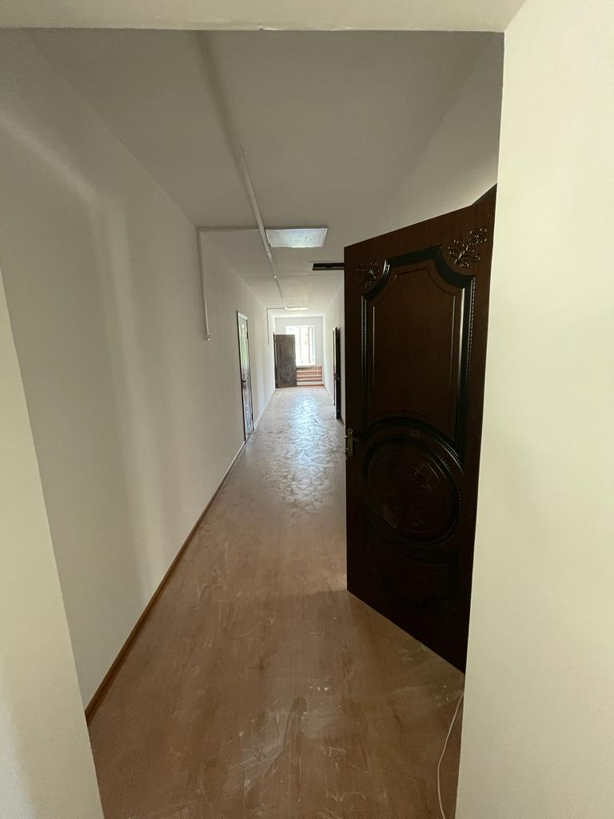
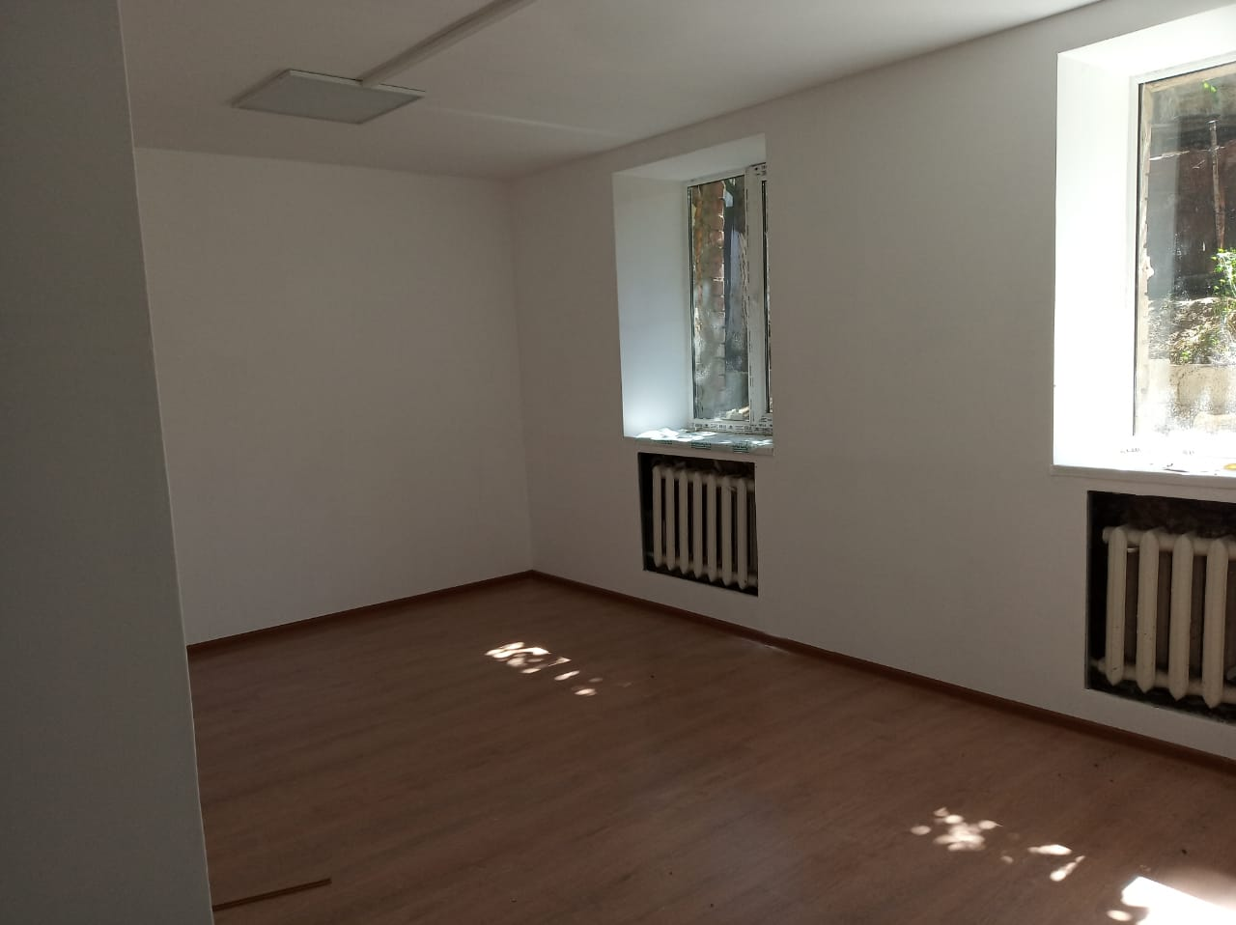
МКОУ «Ванашинская оош»
Буйнакский район
ГОТОВНОСТЬ ОБЪЕКТА КАПИТАЛЬНОГО РЕМОНТА
100%
ПОСЛЕ
КАПИТАЛЬНЫЙ РЕМОНТ 2022

Slide 14
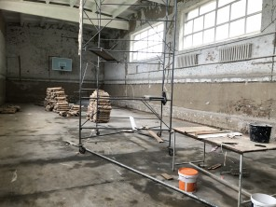
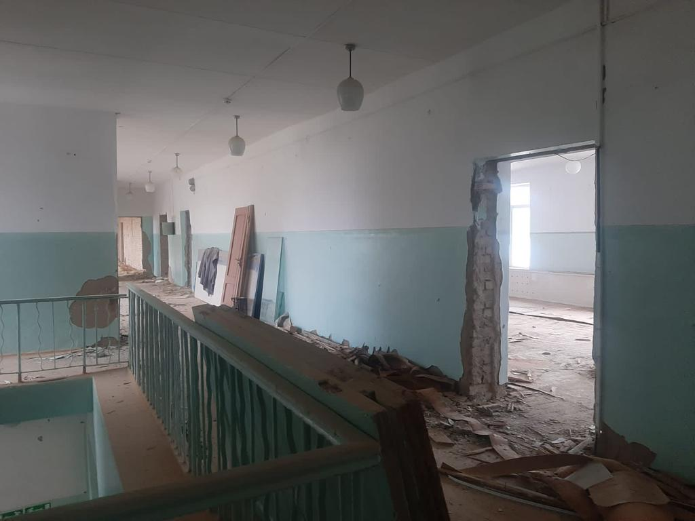
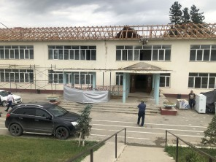
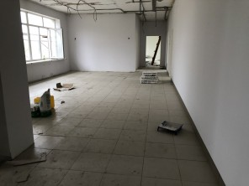
МБОУ «Атланаульская гимназия»
Буйнакский район
ДО
КАПИТАЛЬНЫЙ РЕМОНТ 2022
22.07.2022

Slide 15
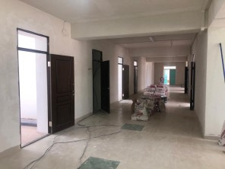
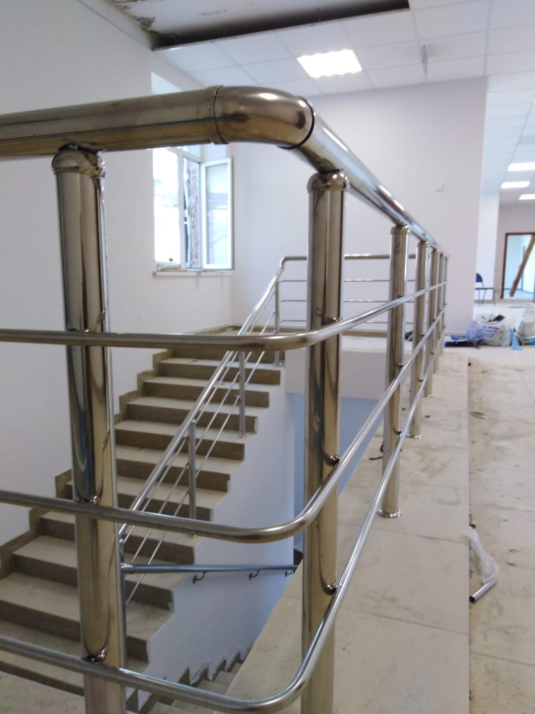
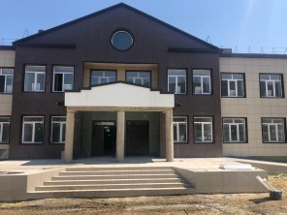
ГОТОВНОСТЬ ОБЪЕКТА КАПИТАЛЬНОГО РЕМОНТА
100%
МБОУ «Атланаульская гимназия»
Буйнакский район
ПОСЛЕ
КАПИТАЛЬНЫЙ РЕМОНТ 2022

Slide 16
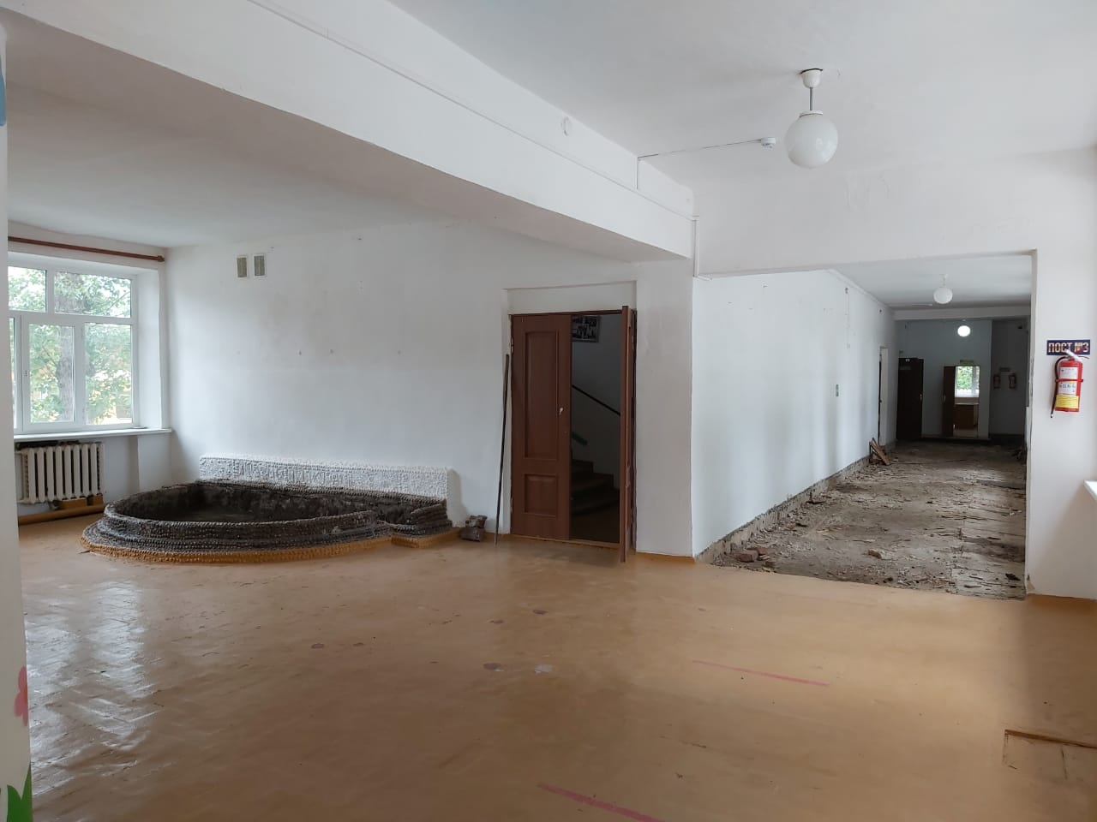
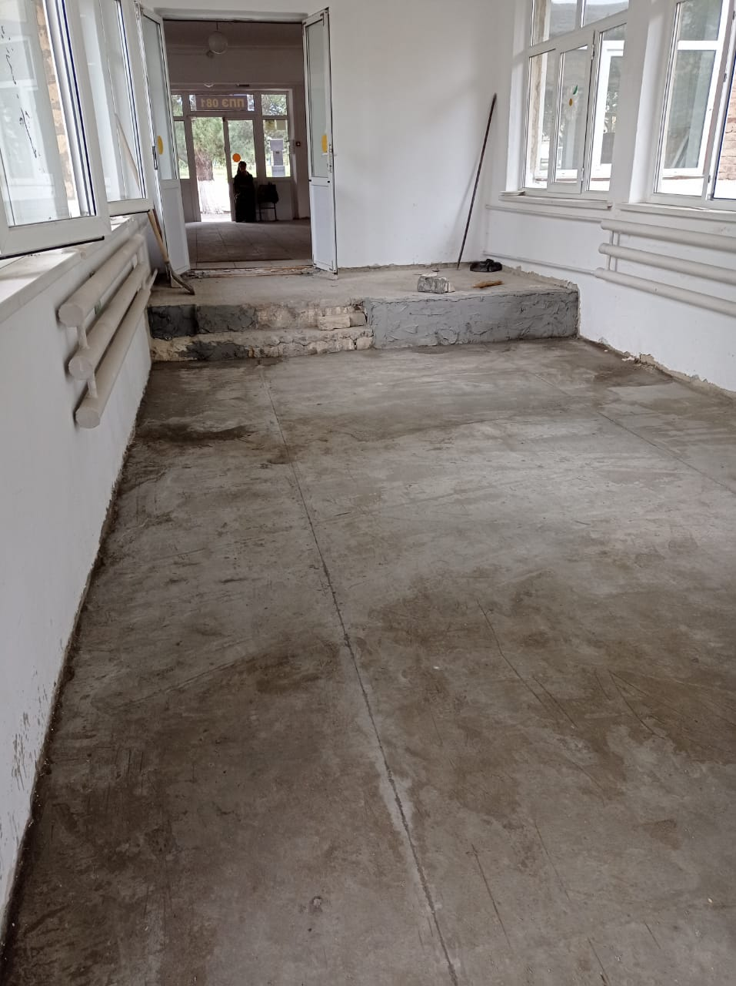
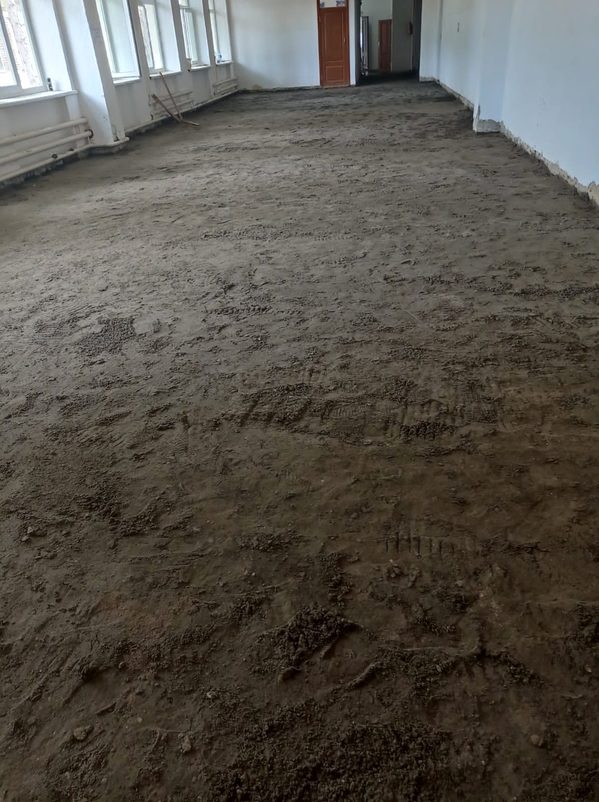

МБОУ «Н-Дженгутайская сош»
Буйнакский район
ДО
КАПИТАЛЬНЫЙ РЕМОНТ 2022
22.07.2022

Slide 17


МБОУ «Н-Дженгутайская сош»
Буйнакский район
ГОТОВНОСТЬ ОБЪЕКТА КАПИТАЛЬНОГО РЕМОНТА
100%
ПОСЛЕ
КАПИТАЛЬНЫЙ РЕМОНТ 2022

Slide 18



МБОУ «Кадарская сош»
Буйнакский район
ДО
КАПИТАЛЬНЫЙ РЕМОНТ 2022
22.07.2022

Slide 19




ГОТОВНОСТЬ ОБЪЕКТА КАПИТАЛЬНОГО РЕМОНТА
100%
МБОУ «Кадарская сош»
Буйнакский район
ПОСЛЕ
КАПИТАЛЬНЫЙ РЕМОНТ 2022

